Slide 1
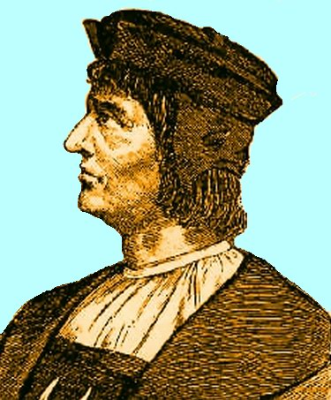
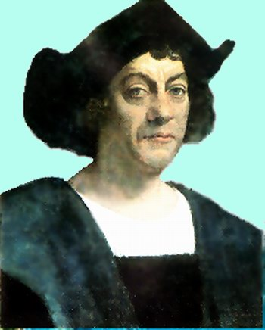

PHÒNG GIÁO DỤC VÀ ĐÀO TẠO QUẬN GÒ VẤP
VIDEO BÀI GIẢNG LỊCH SỬ LỚP 7
BÀI 2: SỰ SUY VONG CỦA CHẾ ĐỘ PHONG KIẾN VÀ SỰ HÌNH THÀNH CHỦ NGHĨA TƯ BẢN Ở CHÂU ÂU
B.Đi a xơ
C. Côlômbô
Tàu ca-ra-ven

Slide 2
PHÒNG GIÁO DỤC VÀ ĐÀO TẠO QUẬN GÒ VẤP
VIDEO BÀI GIẢNG LỊCH SỬ LỚP 7
BÀI 2: SỰ SUY VONG CỦA CHẾ ĐỘ PHONG KIẾN VÀ SỰ HÌNH THÀNH CHỦ NGHĨA TƯ BẢN Ở CHÂU ÂU
B.Đi a xơ
C. Côlômbô
Tàu ca-ra-ven

Slide 3
BÀI 2: SỰ SUY VONG CỦA CHẾ ĐỘ PHONG KIẾN VÀ SỰ HÌNH THÀNH CHỦ NGHĨA TƯ BẢN Ở CHÂU ÂU
1. Những cuộc phát kiến về địa lí
- Đọc SGK trang 6
- Trả lời các câu hỏi:
+ Nguyên nhân nào dẫn đến các cuộc phát kiến địa lí?
+ Điều kiện để thực hiện các cuộc phát kiến địa lí?
+ Kể tên các cuộc phát kiến địa lí?
+ Ý nghĩa của các cuộc phát kiến địa lí?
- Quan sát hình 3, 4 SGK trang 6.
- Xác định hành trình đi của các nhà phát kiến địa lí tiêu biểu ở hình 5 trong SGK trang 7.

Slide 4
BÀI 2: SỰ SUY VONG CỦA CHẾ ĐỘ PHONG KIẾN VÀ SỰ HÌNH THÀNH CHỦ NGHĨA TƯ BẢN Ở CHÂU ÂU
2. Sự hình thành chủ nghĩa tư bản ở châu Âu
- Đọc SGK trang 7,8
- Trả lời các câu hỏi:
+ Quý tộc và tư sản châu Âu đã làm cách nào để có được tiền vốn và đội ngũ nhân công làm thuê?
+ Giai cấp tư sản và vô sản đã được hình thành từ những tầng lớp nào trong xã hội phong kiến châu Âu ?
+ Quan hệ sản xuất tư bản chủ nghĩa đã được hình thành như thế nào?

